Slide 1
Дәріс сұрақтары
Инвестицияның экономикалық тиімділігі: тұжырымдамасы, мағынасы, бағалау әдістері.
Инвестициялық жобалардың статикалық және динамикалық тиімділігін бағалау әдістері.
Инвестициялық жобалардың тиімділігін бағалауда қолданылатын негізгі көрсеткіштер.

Slide 2
Инвестицияның экономикалық мәні мен мазмұны
«Инвестиция» түсініктемесі латын сөзінен (investre) аударғанда болашаққа немесе алдағы уақыттағы мерзімге салынатын ақша құралдарын жұмсау (салу) деген мағынаны білдіреді.
Инвестиция – қосымша табыс әкелетін және болашақта қоғам қажеттіліктерін қанағаттандыратын қолда бар кез келген құралдар жиынтығы. Әртүрлі экономикалық жобаларды жүзеге асыру үшін ақша құралдарын және басқа да капиталдар түрлерін қолдану және олардың өсуі инвестициялау деп аталады. Ал жұмсалатын құралдар инвестиция түсініктемесін құрайды.

Slide 3
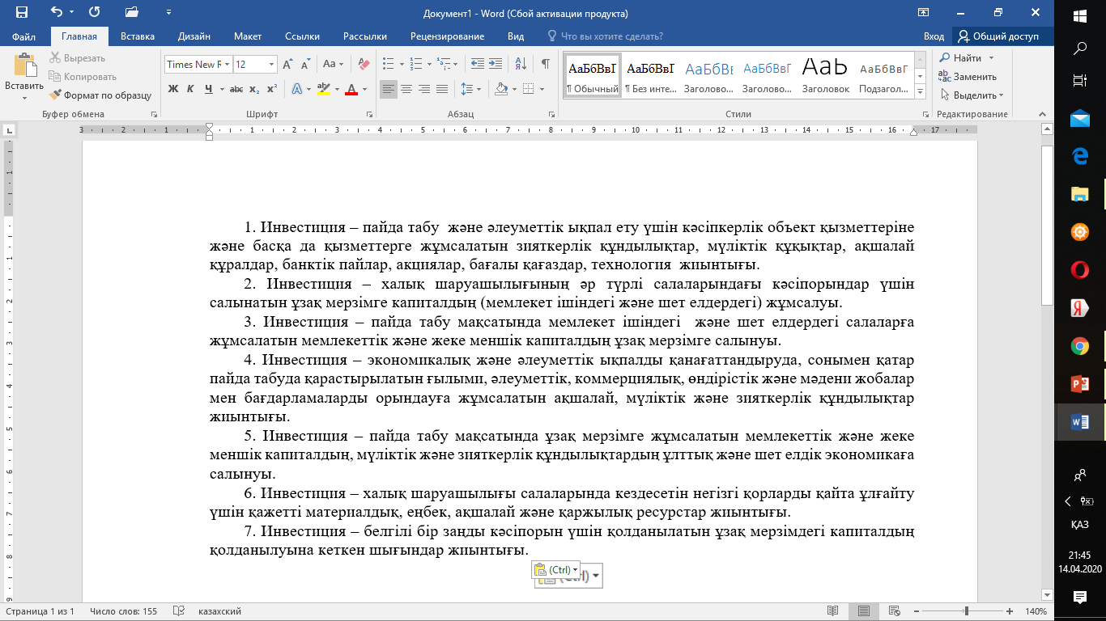
Экономикалық ғылымда қолданылатын инвестицияға байланысты анықтамалар

Slide 4
Инвестициялық жоба:
нақты мақсатқа жетудегі кешенді шара, қызмет және іс.
іс шараларды жүзеге асыру және олардың орындалуын анықтайтын ұйымдық-құқтық және қаржылық-есептік құжаттар жүйесі.
қаржылық көрсеткіштерді сипаттайтын нақты инвестицияларды салудағы негізгі құжат.
Инвестициялық жобалар мақсаты:
өнім ауданын өсіруде;
өнім түрлерінің санын ұлғайтуда;
өнім сапасын жоғарылатуда;
өнімнің өзіндік құнын төмендетуде;
әлеуметтік және экологиялық міндеттерді шешуде.

Slide 5
Жобаны экономикалық талдаудың пәні мен әдістері
Талдау пәні | Мазмұны | Талдау әдісі
Жобаның тиімділігі | Жобаның қойылған мақсаттарға сәйкестік дәрежесі және нәтижеге жету өлшемі | Инвестициялық жобаның тиімділік көрсеткіштерін есептеу
Жоба мен оның қатысушыларының тәуекелі | Нәтижеге жете алмай қалу ықтималдығы | Тәуекелді сандық және сапалық бағалау
Жобаның қаржылық іске асуы | Жобаны іске асыру үшін қаржылық ресурстардың жеткіліктілігі (есептеудің әрбір кезеңінде жобаны жүзеге асыратындай ақша ағымын құрайтын құрылымды қамтамасыз ету) | Жоба бойыша ақша ағымдарын талдау

Slide 6
Жоба тиімділігінің түрлері
Жіктемелік белгілері | Жоба тиімділігінің түрлері
1.Тиімділік түрлері | Жалпы жобаның тиімділігі |  | Жобаға қатысудың тиімділігі
2.Эффект түрі | Қаржылық (Коммер-циялық) тиімділік | Эконо-микалық тиімділік | Бюджеттік тиімділік | Қоғамдық (әлеуметтік- экономика-лық) тиімділігі

Slide 7
Инвестициялық жобаның тиімділігін талдау мақсаттары келесі түрде жүзеге асырылуы мүмкін:
Тәуелсіз инвестициялық жобаларды қабылдау немесе одан бас тарту үшін тиімділігін анықтау
Бірнеше баламалы нұсқалардың бірін қабылдау мүмкіндігін бағалау үшін өзара байланысы жоқ жобалардың тиімділігін анықтау (салыстырмалы тиімділік)

Slide 8
Инвестициялық жобалардың тиімділігін бағалаудың негізгі принциптері:
Жобаның өмірлік циклі бойынша шолу (есеп айырысу мерзімі) - алдын ала инвестициялаудан жоба аяқталғанға дейін зерттеу;
Ақшалай қаражаттардың қозғалысын модельдеу, оның ішінде жобаға байланысты ақшалай түсімдер мен есептік кезеңдегі шығындар;
Әртүрлі жобаларды салыстыру шарттарының салыстырмалығы (жоба нұсқалары);
Оң принцип және максималды тиімділік;
Уақыт факторын есепке алу;
Алдағы шығындар мен кірістерді есепке алу;
«Жобамен» және «жобасыз» салыстыру;
Көп сатылы бағалау;
Жобаны іске асырумен бірге болатын белгісіздіктер мен тәуекелдердің сандық көрсеткіштерін есепке алу және т.б.

Slide 9
Инвестициялық жобалардың тиімділігін бағалау әдістері
Статикалық (қарапайым) әдістер
Ақша ағындарын дисконттауға негізделген динамикалық әдістер
Құн көрсеткіштері: Келтірілген шығындарға негізделген көрсеткіштер;
Пайда;
Таза кіріс.
Құн көрсеткіштері:
Таза дисконтталған құн (таза ағымдағы құн)
Үлестік көрсеткіштер:
Инвестицияның рентабельділігі (кірістілік индексі)
Ішкі табыстылық нормасы
Динамикалық өтеу мерзімі
Нақты көрсеткіштер:
Инвестицияның бухгалтерлік рентабельділігі; Қарапайым өтеу мерзімі

Slide 10
Инвестициялық жобаны іске асыру кезінде қызмет үш түрге бөлінеді:
Ағымдағы қызмет;
Инвестициялық қызмет;
Қаржылық қызмет
Қызметтің әрбір түрлерінде ақша қаражаттарының түсімі мен шығысы болады.
Инвестициялық шығындардың мөлшері
(ҚҚС есебінсіз күрделі шығындар; таза айналым капиталының ұлғаюы;кредиттік төлем(заемдар), жүзеге асыруға байланысты жобаның күрделі шығындары)
Таза кіріс (таза кіріс және амортизациялық шегерімдер)
Таза ақша ағымы
=
-

Slide 11
Ақша қаражаттарының түсімдері мен кетуі
Түсімі +
Кетуі -
Тауарлар мен
қызметтерді сату
Жалақы төлеу
Қорларды сатып алу
Займдар немесе инвестициялар
бойынша
дивиденттер мен
пайыздар алу
Операциондық
қызмет
Операциондық шығындарды
төлеу
Пайыздық төлемдерге
Қысқа мерзімдік
инвестицияларды сатудан
түсім
Салықтар төлеуге
Қысқа мерзімдік
инвестициялар сатып алуға
Аналитика екі негізгі көрсеткішті қарауы тиіс бұл операциондық қызметтен түсетін таза ақша түсімдері мен еркін ақша ағымы.

Slide 12
Ақша қаражаттарының түсімдері мен кетуін жіктеу
Түсімдер +
Кетулер -
Негізгі құралдар мен
ұзақ мерзімдік
инвестицияларды шығару
Негізгі құралдар мен
ұзақ мерзімдік
инвестицияларды сатып алу
Ұзақ мерзімдік
инвестицияларды сатудан
Инвестициондық
қызмет
Ұзақ мерзімдік
Инвестицияларды сатып алу
Займдар беру
Займдар бойынша соммаларыд
жинау

Slide 13
Ақша қаражаттарының түсімдері мен кетуін жіктеу
Түсімдер+
Кетулер -
Қарапайым және
Артықшлығы бар акцияларды
Сатудан түскен түсімдер
Қарапайым және
Артықшлығы бар акцияларды
Сатып алуға кеткен
Қарыздық бағалы қағаздар
шығару
Қаржылық
қызмет
Қарыздарды өтеуге кеткен
Дивидендтерді төлеуге кеткен

Slide 14
Жинақталған ақша ағыны (accumulated cachflow, ACF) – бұл инвестициялық жобаны іске асырудың барлық кезеңіндегі таза ақша ағынының сомасы мен оны іске асыруға шыққан инвестициялық шығындар сомасы арасындағы айырым.
n n
ACF = ∑ CFt - ∑ ICt
t=1 t=1
CFt – t кезеңінде инвестициялық жобаны іске асырудан таза ақша ағыны
Ict – t кезеңіндегі инвестициялық шығындар
n – есептеу мерзімдегі кезеңдердің жалпы саны.
Инвестициялардың қайтымдылық мерзімі ( payback period, PP) инвестициялық жобаны қаржыландыру уақытынан бастап ақша ағыны инвестициялық шығындар ағынына тең болған сәтке дейінгі уақыт.
n n
РР = ∑ CFt : ∑ ICt = 1
t=1 t=1
Пайдалылық коэффициенті ( accounted rate or return,ARR). Бұл инвестициялық жобаны іске асырудан инвестициялық шығындардың жиынтық шамасына таза пайданың жиынтық шамасының қатысы.
n n
ARR = ∑ NIt : ∑ ICt
t=1 t=1

Slide 15
Дисконттау – болашақ шығындар мен табыстардың құнын қазіргі кезеңге келтіру, келешекте берілетін соманың бүгінгі баламасын белгілеу. Капитал жұмсау инвестицияларды жоспарлау барысындағы дисконттау үдерісіне 5 негізгі кезеңдер кіреді:
1) осы жобадан күтілетін ақша түсімдерін есептеу;
2) жоспарланған ақша құралдарын алу тәуекелінің дәрежесін есептеу;
3) капиталдың бағасы (құны) деп аталатын дисконттау коэффициентін таңдау;
4) фирма активтерінің құнын есептеу;
5) активтер құнын жоба бағасымен салыстыру: егер акттивтердің ағымдағы құны жоба бағасынан асып түссе, жоба қарастыруға қабылданады.

Slide 16
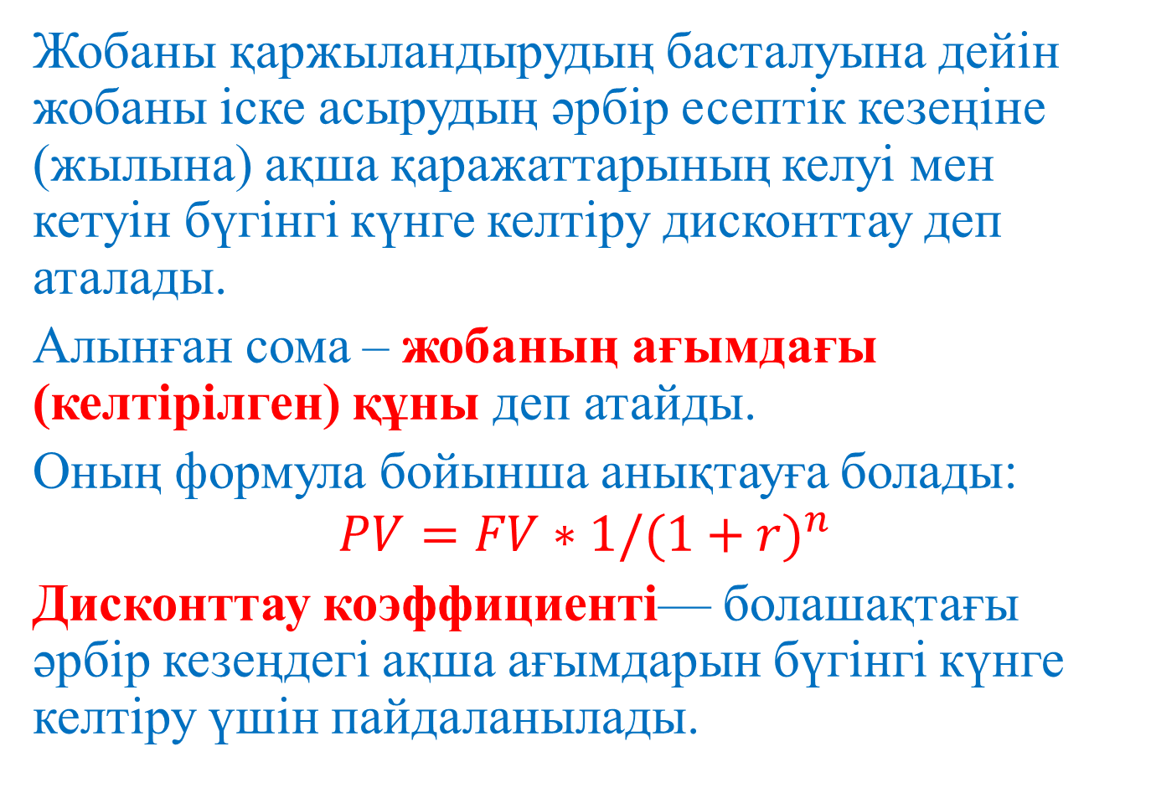
Жобаны қаржыландырудың басталуына дейін жобаны іске асырудың әрбір есептік кезеңіне (жылына) ақша қаражаттарының келуі мен кетуін бүгінгі күнге келтіру дисконттау деп аталады.
Алынған сома – жобаның ағымдағы (келтірілген) құны деп атайды.
Оның формула бойынша анықтауға болады:
$$PV=FV∗1/{(1+r)}^{n}$$
Дисконттау коэффициенті— болашақтағы әрбір кезеңдегі ақша ағымдарын бүгінгі күнге келтіру үшін пайдаланылады.

Slide 17
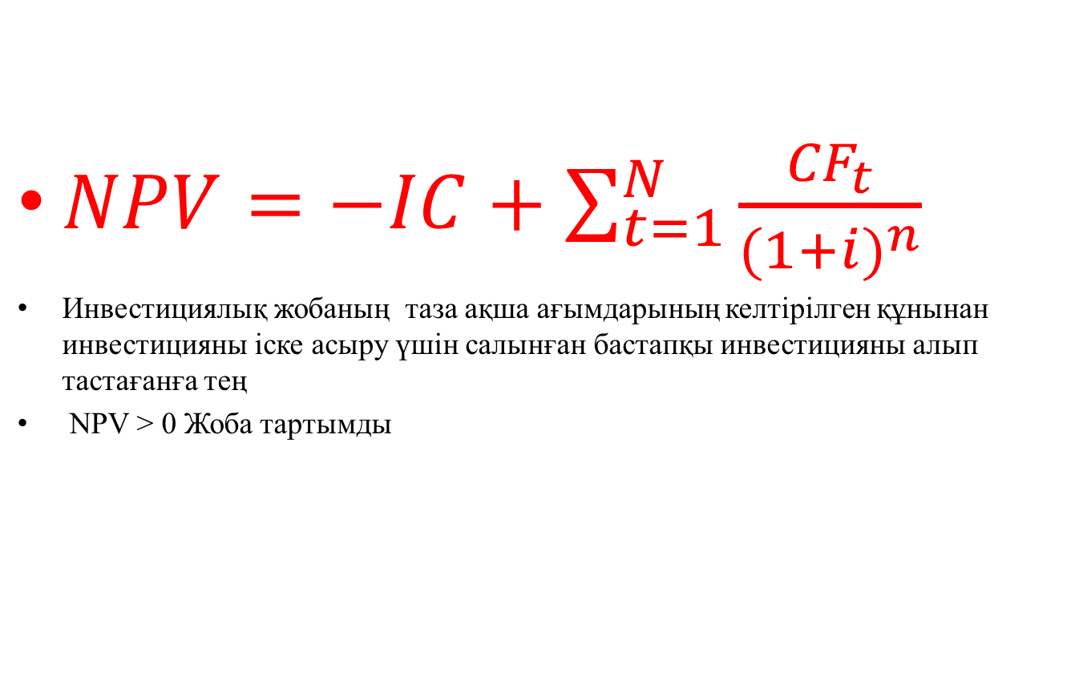
Таза ағымдағы құны (NPV)
Net Present Value (NPV)
$NPV=−IC+\sum_{t=1}^{N}{\frac{{CF}_{t}}{{(1+i)}^{n}}}$
Инвестициялық жобаның таза ақша ағымдарының келтірілген құнынан инвестицияны іске асыру үшін салынған бастапқы инвестицияны алып тастағанға тең
NPV > 0 Жоба тартымды
Мұндағы,
CFt -кезең ішіндегі таза ақша ағыны (жыл) t = 1, 2, 3,..., T;
IC- бастапқы инвестициялар;
i-дисконттау мөлшерлемесі;

Slide 18
NPV көрсеткіші:
жобаның интегралдық әсерін сипаттайды;
жоба басталғанға дейін енгізілген таза табыстың абсолютті құнын көрсетеді;
жобалық операциялардың барлық кезеңін және ақшалай қаражаттардың қозғалысы кестесін ескеруге мүмкіндік береді;
оң нәтиже болуы керек, әйтпесе инвестициялық жобаны тиімді деп санауға болмайды.
!Таза ақша ағымы инвестициялық жобалардың тиімділігін бағалаудың негізгі көрсеткіштерін есептеу үшін пайдаланылады.
!!Таза ақша ағыны оң болып табылады, егер осы кезеңде ақша кірісі олардың шығысынан асып кетсе, ал теріс - егер керісінше, ақша шығысы олардың кірісінен асып кетсе.

Slide 19
NPV кемшіліктері:
Дисконттау мөлшерлемесі, әдетте, жобаны іске асырудың барлық кезеңі үшін өзгермейді;
таза дисконтталған кіріс көрсеткішін пайдалану, инвестициялаудың талдамалы нұсқасы инвестор-фирмасының нарықтық құнын ұлғайтуға ықпал ететіндігі туралы сұраққа жауап береді, бірақ бұл өсудің салыстырмалы шамасы туралы айтпайды;
Капитал салымы әр түрлі, бірақ бірдей таза кіріс әкелетін жобаларды салыстыруға мүмкіндік бермейді

Slide 20
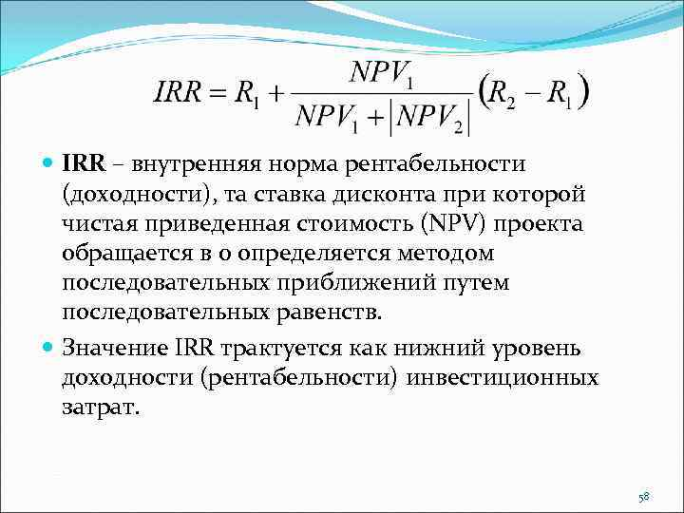
Табыстылықтың ішкі нормасы (internal rate of return,IRR) – бұл норма барысында дисконтталған шығындар ақша құралдарының дисконтталған түсіміне тең.
IRR өлшемінің маңызы келесіде: коммерциялық ұйым инвестициялық сипатты кез келген шешімдерді қабылдауы мүмкін. WACC көрсеткіші инвестициялық жобалардың тиімділігін бағалау үшін база болып табылады.
Егер IRR >WACC болса, жоба қабылданады.
Егер IRR< WACC болса, жоба қабылданбайды.
Табыстылықтың ішкі нормасы – дисконтты ставка бойынша анықталады, яғни бастапқы инвестицияларды келешек ақшалай түсімдердің ағымдағы құнымен теңестіру арқылы анықтаймыз. Ішкі табыстылық ставкасы инвестиция тиімділігін анықтаудағы өте күрделі көрсеткіш. Бұл көрсеткіштің мәні қаржылық өлшем бірліктер және нақты кестелер бойынша жүзеге асырылады.

Slide 21

Пайдалылық индексі (profitablity index, PI) жобаның салыстырмалы пайдалылығын немесе салымдар бірлігіне есептегенде жобадан ақша түсімдерінің ағымдағы құнын көрсетеді.
Егер тиімділік коэффицентінің мәні 1 ден кіші немесе 1 ге тең болса, онда осы инвестициялық жоба бойынша кәсіпорында қосымша табыс алынбайды. Егер тиімділік коэффицентінің мәні 1 ден үлкен болса, онда бұл инвестициялық жоба жүзеге асырылады.

Slide 22

Өтелу мерзімінің дисконтты кезеңі (discounted payback period, DRR) – инвестициялық жобаны қаржыландырудан бастап дисконтталған табыстар ағыны дисконтталған шығындар ағынына тең болған сәтке дейінгі уақыт кезеңі.
Инвестициялардың өтелу мерзімі – инвестициялық жобалардың тиімділігін есептеудегі практикада кеңінен таралған және қолайлы көрсеткіштердің бірі. Инвестициялардың өтелу мерзімін есептеу - инвестициялардан алынатын болжанған табыстарды тең бөлуге байланысты болады. Егер алынған табыс жылдар бойынша тең бөлінсе, онда инвестициялардың өтелу мерзімі уақыт бойынша шығындардың жылдық табыс деңгейіне қатынасы бойынша есептеледі.

Slide 23
Инвестициялық жобалардың тиімділігін бағалау үшін қолданылатын негізгі көрсеткіштер.
Динамикалық өтелу кезеңін есептеу
Көрсеткіштер | Жылдар |  |  |  |  |  | Қорытынды
 | 0 | І | ІІ | ІІІ | ІV | V
Таза ақша ағымы өспелі түрде | -750 | -1749 | -1842 | -1286 | -436 | 253 | Х
Динамикалық өтеу мерзімі жобаны іске асырудың төртінші жылы аяқталғаннан кейін, яғни таза дисконтталған табыс өз белгісін минус 190 млн тг-ден, плюс 661 млн тг-ге өзгерген кезде келеді.
436/(253– (−436)) * 12 = 7,6 ай
Осылайша, қарапайым өтеу мерзімі 4 жыл және 7,6 ай

Slide 24
Баламалы жобалар млн.тг.
Жоба А | 0 | 1 | 2 | 3 | Барлығы
Инвестиция | 1000 | - | - | - | 1000
Таза пайда | - | 500 | 500 | 500 | 1500
млн.тг.
Жоба Б | 0 | 1 | 2 | 3 | Барлығы
Инвестиция | 1000 | - | - | - | 1000
Таза пайда | - | 300 | 700 | 500 | 1500
млн.тг.
Жоба С | 0 | 1 | 2 | 3 | Барлығы
Инвестиция | 500 | 500 | - | - | 1000
Таза пайда | - | 500 | 500 | 500 | 1500
Инвестор қай жобаны таңдайды?

Slide 25
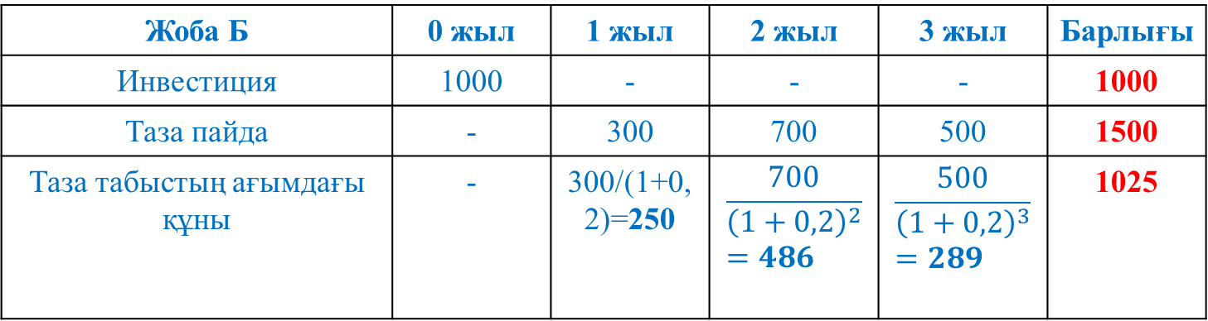
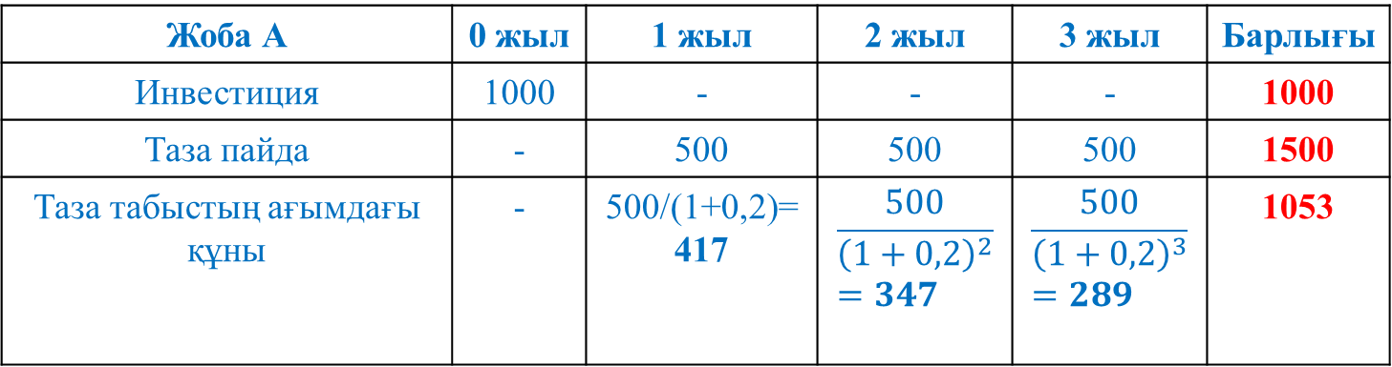
Ақша жыл ішінде 20% -ға арзандады млн.тг.
Жоба А | 0 жыл | 1 жыл | 2 жыл | 3 жыл | Барлығы
Инвестиция | 1000 | - | - | - | 1000
Таза пайда | - | 500 | 500 | 500 | 1500
Таза табыстың ағымдағы құны | - | 500/(1+0,2)=417 | $$\frac{500}{{\left(1+0,2\right)}^{2}}=347$$ | $$\frac{500}{{\left(1+0,2\right)}^{3}}=289$$ | 1053
млн.тг.
Жоба Б | 0 жыл | 1 жыл | 2 жыл | 3 жыл | Барлығы
Инвестиция | 1000 | - | - | - | 1000
Таза пайда | - | 300 | 700 | 500 | 1500
Таза табыстың ағымдағы құны | - | 300/(1+0,2)=250 | $$\frac{700}{{\left(1+0,2\right)}^{2}}=486$$ | $$\frac{500}{{\left(1+0,2\right)}^{3}}=289$$ | 1025

Slide 26
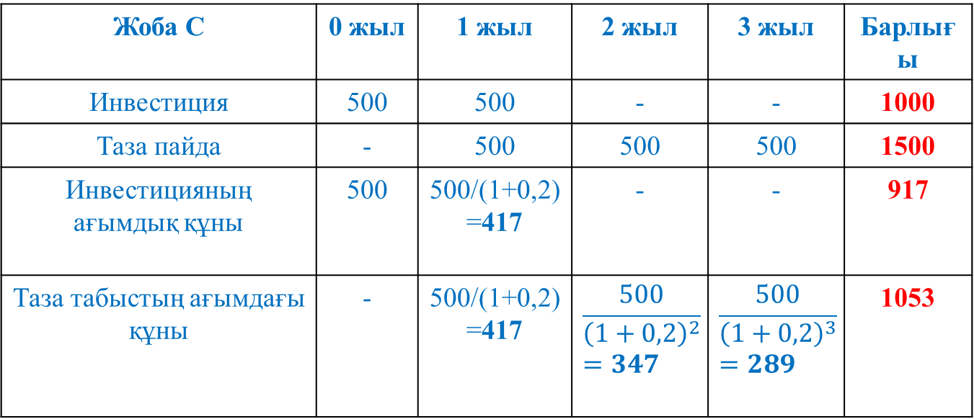
млн.тг.
Жоба С | 0 жыл | 1 жыл | 2 жыл | 3 жыл | Барлығы
Инвестиция | 500 | 500 | - | - | 1000
Таза пайда | - | 500 | 500 | 500 | 1500
Инвестицияның ағымдық құны | 500 | 500/(1+0,2)=417 | - | - | 917
Таза табыстың ағымдағы құны | - | 500/(1+0,2)=417 | $$\frac{500}{{\left(1+0,2\right)}^{2}}=347$$ | $$\frac{500}{{\left(1+0,2\right)}^{3}}=289$$ | 1053
Инвестор С жобасын таңдайды, себебі 136 миллион тг. мөлшерінде (1053-917) ең үлкен пайда әкеледі.

Slide 27
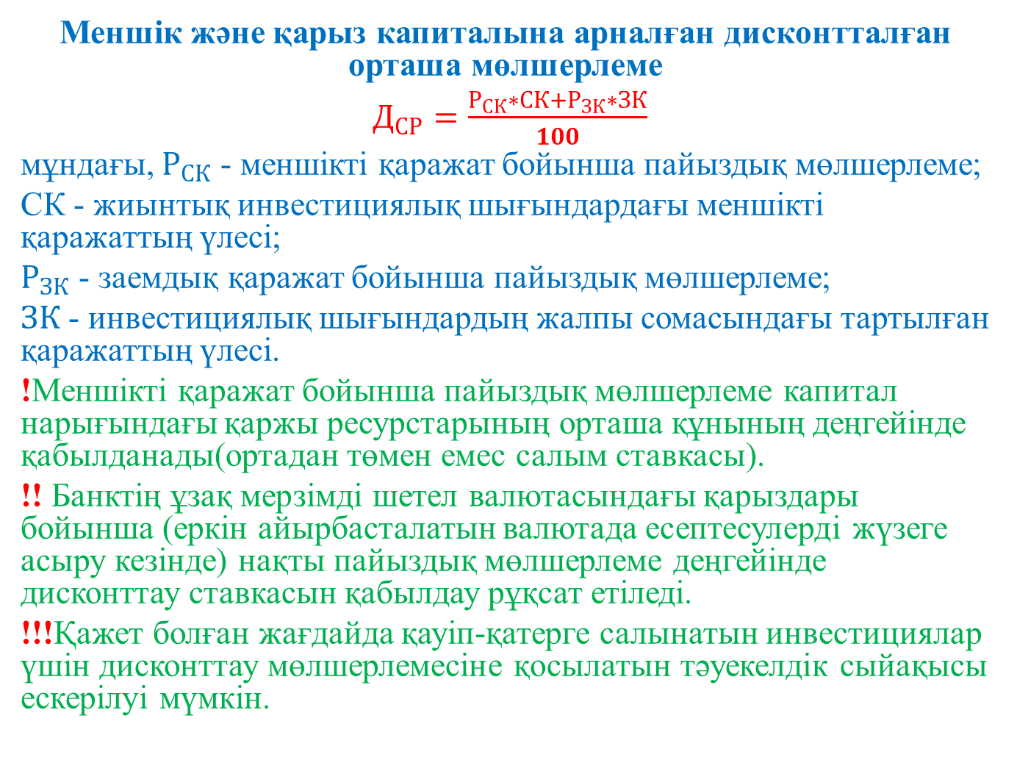
Меншік және қарыз капиталына арналған дисконтталған орташа мөлшерлеме
$Д_{СР}=\frac{Р_{СК}∗СК+Р_{ЗК}∗ЗК}{100}$
мұндағы, $Р_{СК}$ - меншікті қаражат бойынша пайыздық мөлшерлеме;
СК - жиынтық инвестициялық шығындардағы меншікті қаражаттың үлесі;
$Р_{ЗК}$ - заемдық қаражат бойынша пайыздық мөлшерлеме;
$ЗК$- инвестициялық шығындардың жалпы сомасындағы тартылған қаражаттың үлесі.
!Меншікті қаражат бойынша пайыздық мөлшерлеме капитал нарығындағы қаржы ресурстарының орташа құнының деңгейінде қабылданады(ортадан төмен емес салым ставкасы).
!! Банктің ұзақ мерзімді шетел валютасындағы қарыздары бойынша (еркін айырбасталатын валютада есептесулерді жүзеге асыру кезінде) нақты пайыздық мөлшерлеме деңгейінде дисконттау ставкасын қабылдау рұқсат етіледі.
!!!Қажет болған жағдайда қауіп-қатерге салынатын инвестициялар үшін дисконттау мөлшерлемесіне қосылатын тәуекелдік сыйақысы ескерілуі мүмкін.

Slide 28
Жобаның негізгі экономикалық параметрлері
МЛН.ТГ
Көрсеткіштер | Жылдар |  |  |  |  |  | Барлығы
 | 0 | 1 | 2 | 3 | 4 | 5
1.Сатудан түсетін табыс (таза) | - | 300 | 1570 | 2721 | 4426 | 4426 | 13443
2.Инвестициялық шығындар | 750 | 500 | 500 | 0 | 0 | 0 | 1750
Ағымдағы шығындар Көлемі бойынша ауыспалы шығындар | - | 584 | 692 | 953 | 1521 | 1521 | 5271
Шартты-тұрақты шығындар, оның ішінде: | - | 460 | 490 | 540 | 540 | 540 | 2570
Амортизация | - | 10 | 40 | 40 | 40 | 40 | 170
3. Жалпы шығындар | - | 1044 | 1182 | 1493 | 2061 | 2061 | 7841
4. Пайда (залал) | - | -744 | 388 | 1228 | 2365 | 2365 | 5602
5. Пайдаға салынатын салық | - | - | 70 | 221 | 426 | 426 | 1142
6. ТАЗА КІРІС (таза пайда + амортизация) | - | -734 | 358 | 1047 | 1979 | 1979 | 4629

Slide 29
Ақшалай қаражаттардың таза ағындарын және таза ағымдағы құнды есептеу
Көрсеткіштер | Жылдар |  |  |  |  |  | Барлығы
 | 0 | 1 | 2 | 3 | 4 | 5
Таза кіріс | 0 | -734 | 358 | 1047 | 1979 | 1979 | 4629
Инвестициялар | 750 | 500 | 500 | 0 | 0 | 0 | 1750
Таза ақша ағымы | -750 | -1234 | -142 | 1047 | 1979 | 1979 | 2879
Жинақталған ақша ағыны | -750 | -1984 | -2126 | -1079 | 900 | 2879 | X
Дисконттау коэффициент | 1 | 0,8097 | 0,6556 | 0,5309 | 0,4299 | 0,3481 | X
Дисконтталған таза кіріс | 0 | -594 | 235 | 556 | 851 | 689 | 1736
Дисконтталған инвестициялар | 750 | 405 | 328 | 0 | 0 | 0 | 1483
Таза ағымдағы құны | -750 | -999 | -93 | 556 | 851 | 689 | 253
Кірістің жиынтық ағымдағы құны | -750 | -1749 | -1842 | -1289 | -436 | 253 | X
NPV=−750*1−1234*0,8097 −142*0,6556 +1047*0,5309 +1979*0,4299 +1979*0,3481 = 253 NPV= 253 млн. т. > 0, сондықтан жоба тиімді.

Slide 30
NPV кемшіліктері:
Дисконттау мөлшерлемесі, әдетте, жобаны іске асырудың барлық кезеңі үшін өзгермейді;
таза дисконтталған кіріс көрсеткішін пайдалану, инвестициялаудың талдамалы нұсқасы инвестор-фирмасының нарықтық құнын ұлғайтуға ықпал ететіндігі туралы сұраққа жауап береді, бірақ бұл өсудің салыстырмалы шамасы туралы айтпайды;
Капитал салымы әр түрлі, бірақ бірдей таза кіріс әкелетін жобаларды салыстыруға мүмкіндік бермейді

Slide 31
Глоссарий:
Жоба тиімділігі -жобаның қойылған мақсаттарға сәйкестік дәрежесі және нәтижеге жету өлшемі;
Таза келтірілген құн -инвестициялық жобаның таза ақша ағымдарының келтірілген құнынан инвестицияны іске асыру үшін салынған бастапқы инвестицияны алып тастағанға тең
Дисконттау коэффициенті— болашақтағы әрбір кезеңдегі ақша ағымдарын бүгінгі күнге келтіру үшін пайдаланылады

Slide 32
Бақылау сұрақтары:
Инвестициялық жоба тиімділігі дегеніміз не? Тиімділіктің қандай түрлерін білесіз?
Инвестициялық жобаларды бағалау принциптерін атай аласыз ба?
Инвестициялық жобаларды талдау кезеңдерін сипаттаңыз?
Инвестициялық жобаның тиімділігін бағалаудың қандай негізгі әдістер тобы бар?
Таза келтірілген құн дегеніміз не?
Ақша ағымдары дегеніміз не? Оның Таза келтірілген құн әдісіне қандай қатысы бар?
Ақша ағымдарының негізгі көздері қандай?
Дисконттау коэффициенті дегеніміз не?
Таза келтірілшген құн әдісінің қандай артықшылықтары мен кемшіліктері бар?

Slide 33
Пайдаланған әдебиеттер:
Черняк В., Шалболова Ү. Қаржылық талдау: Оқу құралы.-Астана: Фолиант, 2013.-160 бет. (112-119 беттер)
Блау С.Л. Инвестиционный анализ. –М.: Дашков и К.,2014.-256 ст. (86-95 стр.)
Инвестиционный анализ Электронный ресурс. Курс лекций. Н.Н. Таскаева. –М.: НИУ МГСУ, 2016 г

